Slide 1



الهيكل التنظيمي وتصميمه
المحاضرة السادسة
MGM111
مبادئ وأساسيات الإدارة
د. بثينة محمود فؤاد

Slide 2
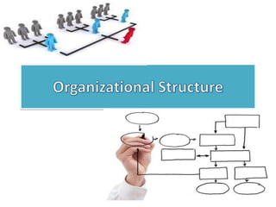
الهيكل التنظيمي
تصميم الهيكل التنظيمي
مخرجات التعلم من المحاضرة

Slide 3

ما هي المنظمة؟

Slide 4
تعريف المنظمة
مجموعة من الأشخاص الذين يعملون معًا بطريقة منظمة لتحقيق غرض مشترك
هي شخصان أو أكثر يعملون معًا بطريقة منظمة لتحقيق هدف محدد أو مجموعة من الأهداف
يمكن أن تكون أي هيئة منظمة مثل القسم أو العمل أو الشركة في القطاع الخاص أو العام أو جمعية غير ربحية.

Slide 5
تعريف آخر
المنظمة
الأشخاص
الموارد
الأهداف والأغراض
هو الترتيب والتنسيق بين الأشخاص والموارد لتحقيق غرض محدد

Slide 6
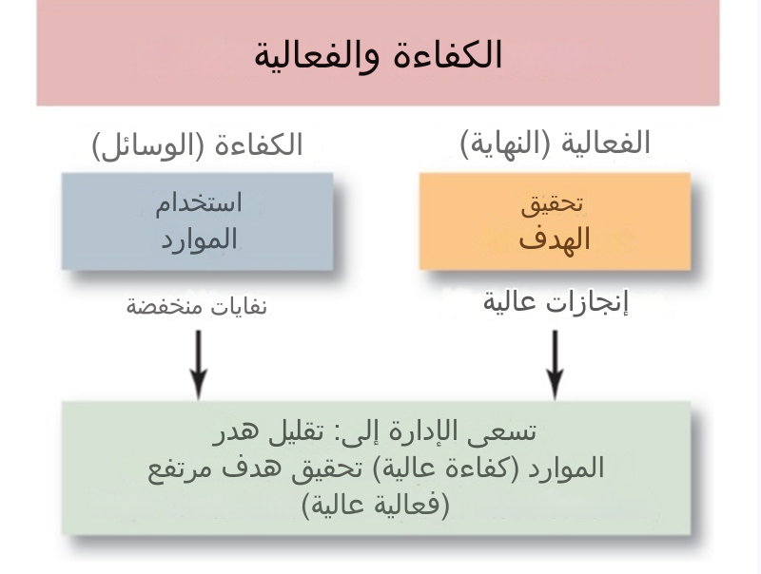
الآداء التنظيمى
الكفاءة والفاعلية هما مفهومان متعلقان بالأداء ولكنهما مختلفان:
‏• الكفاءة: تعني القدرة على إنجاز المهام والأعمال المطلوبة بدقة وبأقل كمية من الموارد والجهد والوقت. وهي تركز على الإنتاجية وتقليل الهدر.
الفاعلية: تعني تحقيق الأهداف والنتائج المرجوة. وهي تركز على تحقيق النتائج الصحيحة والمؤثرة.
الكفاءة تركز على كيفية إنجاز العمل ، بينما الفاعلية تركز على ما يتم إنجازه من عمل.
‏الكفاءة تقاس بمعايير مثل الوقت والجهد والتكلفة ، أما الفاعلية فتقاس بمدى تحقيق الأهداف

Slide 7

  الترتيب الرسمي للوظائف داخل المنظمة
1. الهيكل التنظيمي

Slide 8
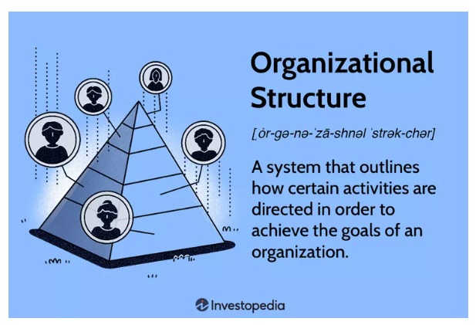
تعريف الهيكل التنظيمى
الهيكل التنظيمي هو نظام يحدد كيفية توجيه أنشطة معينة لتحقيق أهداف المنظمة. يمكن أن تتضمن هذه الأنشطة قواعد وأدوارًا ومسؤوليات.

Slide 9

لماذا نحتاج إلى الهيكل التنظيمي
يوفر الهيكل التنظيمي إطارًا واضحًا لاتخاذ القرار وتخصيص الموارد، مما يمكّن الشركة من العمل بفعالية وتحقيق أهدافها. يمكن أن يختلف الهيكل على نطاق واسع اعتمادًا على حجم الشركة وصناعتها وثقافتها، من بين عوامل أخرى

Slide 10
لماذا نحتاج إلى الهيكل التنظيمي بالتفصيل
يقسم العمل الذي يتعين القيام به إلى وظائف وأقسام محددة
يحدد المهام والمسؤوليات المرتبطة بالوظائف الفردية
ينسق المهام التنظيمية المتنوعة
يجمع الوظائف في وحدات
يؤسس علاقات بين الأفراد والمجموعات والأقسام
يؤسس خطوط سلطة رسمية
يخصص الموارد التنظيمية وينشرها

Slide 11
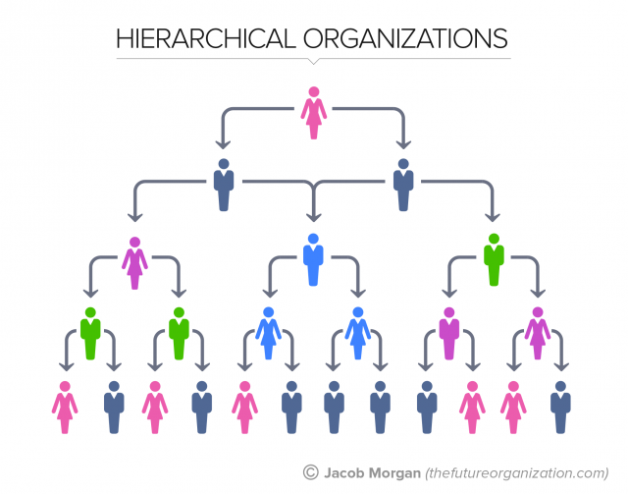
أنواع الهياكل التنظيمية
الهيكل الهرمي:
وهو هيكل تنظيمي تقليدي يتميز بسلسلة قيادة وعلاقات شفافة. حيث يقدم كل موظف تقاريره إلى مدير واحد، وتتدفق سلطة اتخاذ القرار من الأعلى إلى الأسفل.

Slide 12
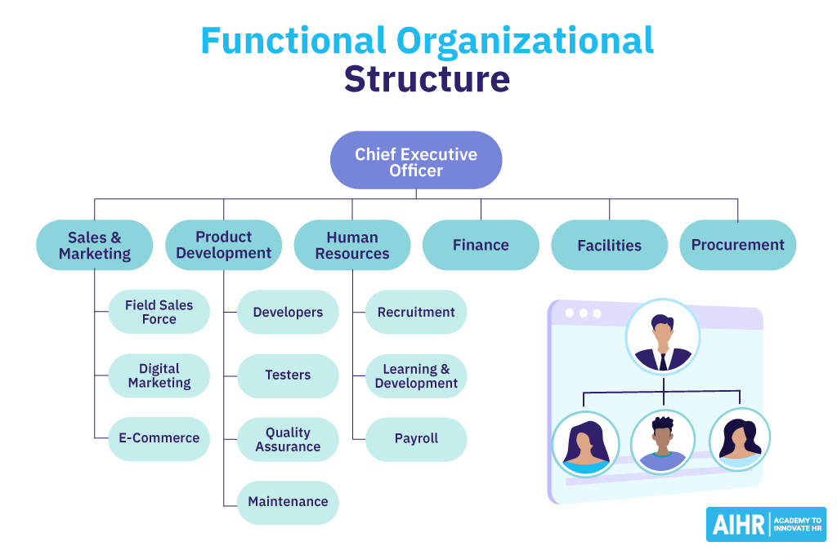
أنواع الهياكل التنظيمية
2. الهيكل الوظيفي:
في النموذج المتاح، يتم تنظيم الأقسام حسب الوظيفة، مثل التسويق أو التمويل أو العمليات. كل قسم مسؤول عن مجموعة محددة من المهام، ويتمتع الموظفون داخل كل قسم بمهارات متخصصة.

Slide 13
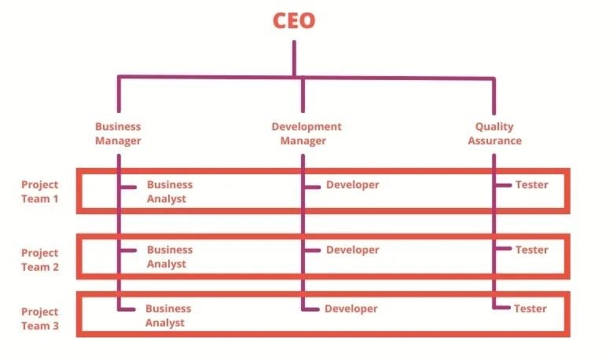
أنواع الهياكل التنظيمية
3. هيكل المصفوفة:
يجمع هيكل المصفوفة بين عناصر هيكل المنظمة الوظيفية والأنظمة القائمة على المشاريع. يجوز للموظفين تقديم تقاريرهم إلى مدير نشط ومدير مشروع، مما يسمح بمزيد من التعاون والمرونة.

Slide 14
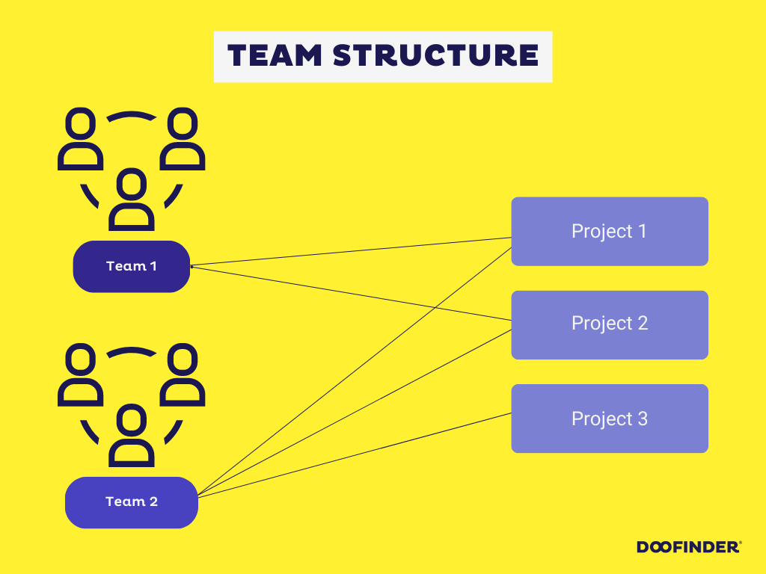
أنواع الهياكل التنظيمية
4. الهيكل التنظيمي القائم على الفريق
في النظام القائم على الفريق، يتم تقسيم المنظمة إلى فرق ذاتية الإدارة تعمل معًا لتحقيق هدف مشترك. كل وحدة لديها مجموعة محددة من المهام وهي مسؤولة عن تحديد كيفية نقل الموارد البشرية لإنجازها.

Slide 15
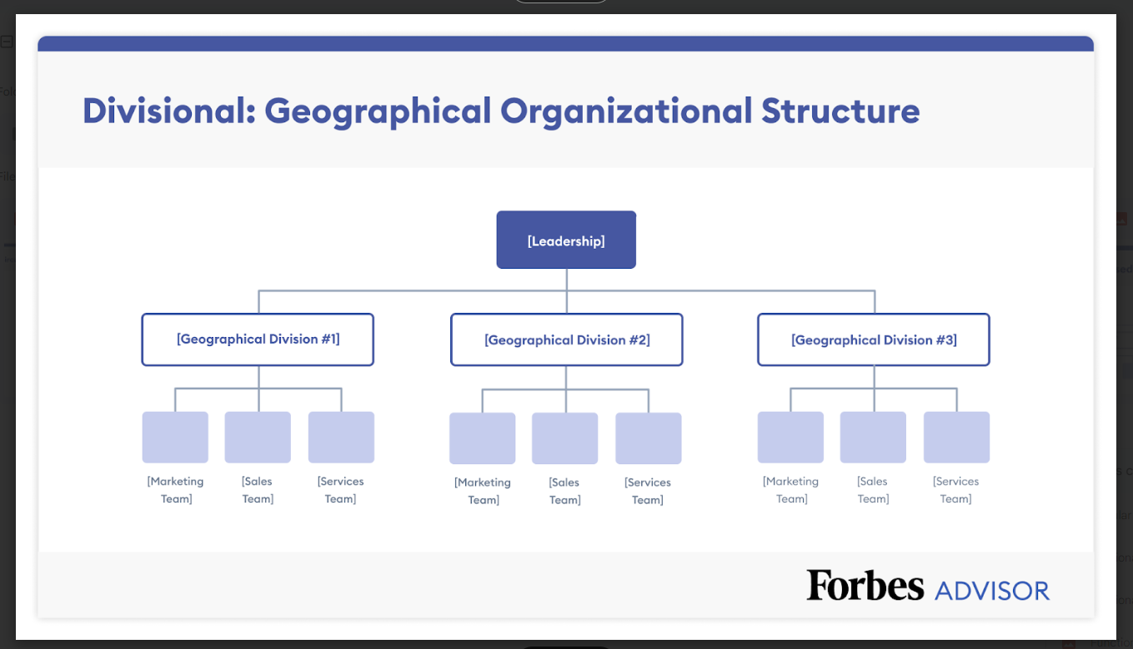
أنواع الهياكل التنظيمية
5. الهيكل القسمي أو متعدد الأقسام:
يستخدم الهيكل القسمي عادةً من قبل الشركات الكبيرة ذات خطوط العمل المتعددة. يعمل كل قسم ككيان منفصل بأقسامه الوظيفية ويتبع هيكلًا تنظيميًا واحدًا.

Slide 16
  عملية تشكيل الطريقة التي يتم بها هيكلة المنظمات وإدارتها.
  وهي تنطوي على العديد من الجوانب المختلفة للحياة في العمل، بما في ذلك تشكيلات الفريق، وأنماط التحول، وخطوط الإبلاغ، وإجراءات اتخاذ القرار، وقنوات الاتصال، وأكثر.
2. تصميم الهيكل التنظيمي

Slide 17
التصميم التنظيمي
  يتضمن اتخاذ القرارات بشأن ستة عناصر رئيسية:
    التخصص في العمل
    التقسيم الإداري
    سلسلة القيادة
    نطاق السيطرة
    المركزية واللامركزية
    الرسمية

Slide 18
التخصص في العمل
  الدرجة التي يتم بها تقسيم المهام في المنظمة إلى وظائف منفصلة مع إكمال كل خطوة بواسطة شخص مختلف.
Work Specialization

Slide 19
  يمكن أن يؤدي التخصص المفرط إلى عواقب وخيمة على البشرية بسبب الملل والتعب والإجهاد وسوء الجودة وزيادة التغيب وزيادة معدل دوران العمالة.
تذكر

Slide 20
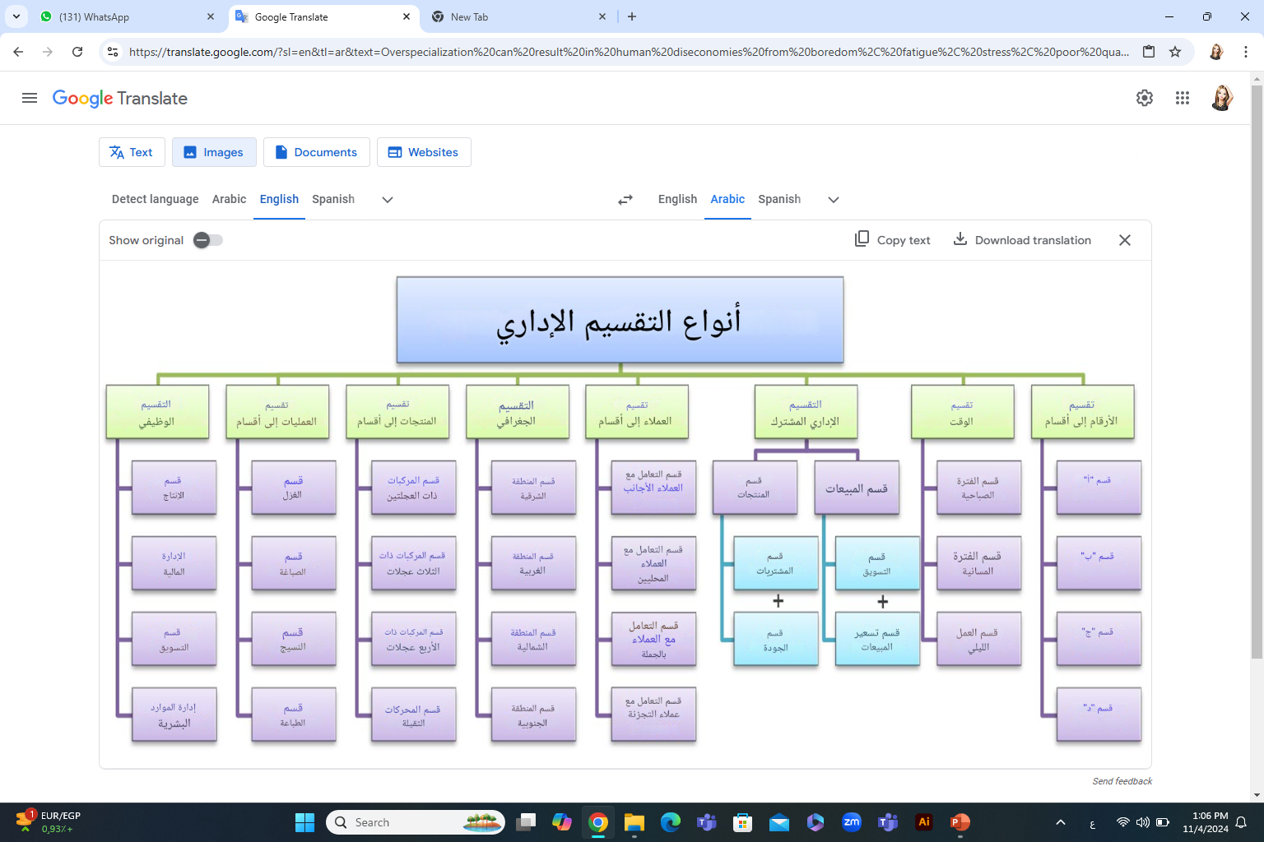
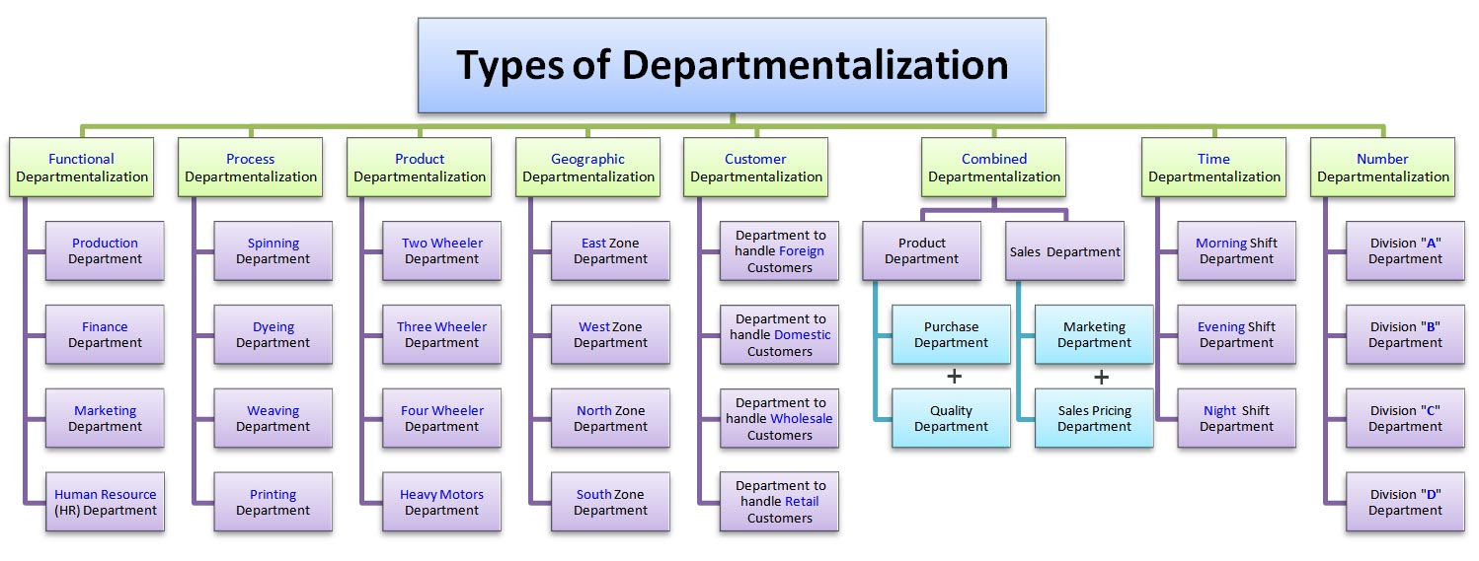
  التقسيم حسب النوع

Slide 21
يتم سرد أنواع التقسيم الإداري على النحو التالي
التقسيم الوظيفي.
تقسيم حسب العمليات.
تقسيم حسب المنتجات.
التقسيم الجغرافي.
تقسيم حسب العملاء.
تقسيم حسب مجموعات.
تقسيم حسب الوقت.

Slide 22
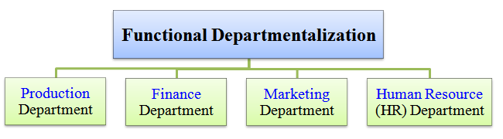
في التقسيم الوظيفي، يتم فصل الأقسام أي فصلها عن بعضها البعض بناءً على الوظائف أو المهام التي تؤديها.
أمثلة؛ قسم الإنتاج، قسم المالية، قسم التسويق، قسم الموارد البشرية، إلخ. هنا، يتم تجميع جميع الأنشطة المرتبطة بشكل مباشر أو غير مباشر بالإنتاج معًا لتكوين قسم إنتاج.

Slide 23
مزايا وعيوب التقسيم الوظيفى
+ الكفاءات الناتجة عن تجميع التخصصات المتشابهة والأشخاص ذوي المهارات والمعرفة والتوجهات المشتركة
+ التنسيق داخل المجال الوظيفي
+ التخصص المتعمق
– ضعف التواصل بين المجالات الوظيفية
– رؤية محدودة لأهداف المنظمة

Slide 24
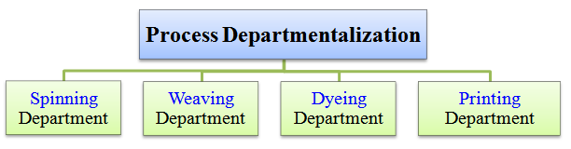
في التقسيم حسب العمليات، يتم فصل الأقسام بناءً على دورها في عملية الإنتاج.
يمكن رؤية أفضل مثال في مصنع النسيج حيث قد يكون لدينا قسم غزل وقسم نسيج وقسم صباغة وقسم طباعة وما إلى ذلك. هنا، داخل مصنع النسيج، يتم تجميع جميع الأنشطة المرتبطة بشكل مباشر أو غير مباشر بالغزل معًا لتكوين قسم غزل.

Slide 25
مزايا وعيوب تقسيم حسب العمليات
+ تدفق أكثر كفاءة لأنشطة العمل
– يمكن استخدامه فقط مع أنواع معينة من المنتجات

Slide 26
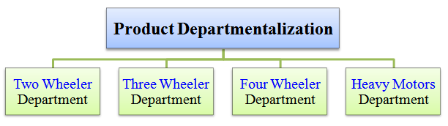
في التقسيم حسب المنتجات، يتم فصل الأقسام بناءً على نوع المنتج الذي تنتجه الشركة. هنا، يكون كل قسم فردي مسؤولاً عن إنتاج وبيع نوع المنتج المخصص له.
ومن الأمثلة الجيدة على ذلك شركة تصنيع السيارات. في مثل هذه الشركة، نرى عمومًا أقسامًا مثل قسم المركبات ذات العجلتين، وقسم المركبات ذات الثلاث عجلات، وقسم المركبات ذات الأربع عجلات، وقسم المحركات الثقيلة، وما إلى ذلك، والتي تصنع المركبات مثل الدراجات النارية، والعربات الآلية، والسيارات، والحافلات والشاحنات، على التوالي. هنا، داخل شركة السيارات، يتم تجميع جميع الأنشطة المرتبطة بشكل مباشر أو غير مباشر بتصنيع السيارات معًا وتخصيصها لقسم المركبات ذات الأربع عجلات أو السيارات.

Slide 27
مزايا وعيوب تقسيم حسب المنتجات
+ يسمح بالتخصص في منتجات وخدمات معينة
+ يمكن للمديرين أن يصبحوا خبراء في صناعتهم
+ أقرب إلى العملاء
- تكرار الوظائف
- رؤية محدودة لأهداف المنظمة

Slide 28
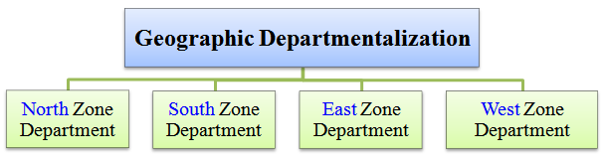
في التقسيم الجغرافي، يتم إنشاء أقسام منفصلة بناءً على عمليات الشركة (أي المؤسسة) التي سيتم تنفيذها إما على مساحة شاسعة أو داخل منطقة مقيدة من خلال فروع أو مكاتب تم إنشاؤها في مناطق أو أماكن مختلفة في تلك المنطقة.
على سبيل المثال، قد تعمل شركة كبيرة عالميًا من خلال أقسامها الإقليمية المختلفة التي تم إنشاؤها على أساس البلد. في سياق مماثل، قد تعمل شركة أو مؤسسة صغيرة فقط داخل حدود المدينة من خلال مكاتبها التي تم إنشاؤها في المنطقة الشرقية والمنطقة الغربية والمنطقة الشمالية والمنطقة الجنوبية من المدينة.

Slide 29
مزايا وعيوب التقسيم الجغرافي للأقسام
+ التعامل بشكل أكثر فعالية وكفاءة مع القضايا الإقليمية المحددة التي تنشأ
+ تلبية احتياجات الأسواق الجغرافية الفريدة بشكل أفضل
- تكرار الوظائف
- الشعور بالعزلة عن المجالات التنظيمية الأخرى

Slide 30
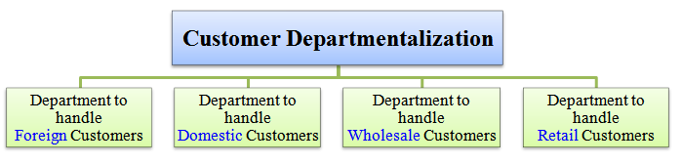
في التقسيم حسب العملاء، يتم فصل الأقسام عن بعضها البعض بناءً على أنواع أو مجموعات العملاء المراد التعامل معهم.
على سبيل المثال، يمكن تصنيف العملاء إلى أنواع مثل العملاء الدوليين أو الأجانب، أو العملاء الداخليين أو المحليين، أو عملاء الشراء بالجملة أو الجملة، أو عملاء التجزئة، إلخ.
تحتاج كل مجموعة من العملاء إلى تكتيكات واستراتيجيات مختلفة للتعامل معهم بشكل أفضل. وبالتالي، فإن تقسيم العملاء المناسب يخدم هذا الغرض

Slide 31
مزايا وعيوب التقسيم حسب العملاء
+ يمكن تلبية احتياجات العملاء ومشاكلهم من قبل المتخصصين
- ازدواجية الوظائف
- نظرة محدودة لأهداف المنظمة

Slide 32
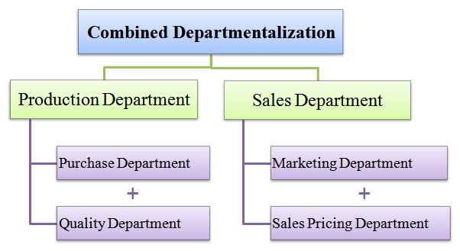
في التقسيم الإداري المشترك، تستخدم الشركة أو المنظمة مزيجًا أو مجموعة أو اتحادًا بين قاعدتين أو أكثر من قواعد التقسيم الإداري المختلفة.
على سبيل المثال، في الممارسة العملية، ونظرًا لتزايد المنافسة في السوق وتعقيد المهام الناشئة، تستخدم معظم المنظمات غالبًا مجموعة من القواعد المذكورة أعلاه.

Slide 33
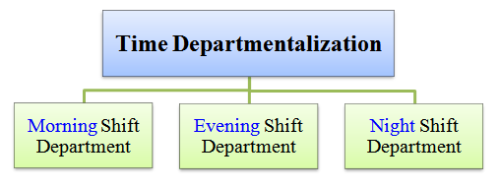
التقسيم حسب الوقت، يتم فصل الأقسام على أساس تقسيم وقت العمل أو نوبات العمل.
على سبيل المثال، يمكن تقسيم الأقسام إلى أقسام على أساس مناوبة ليلية، أو مناوبة صباحية أو مناوبة منتظمة، أو مناوبة مسائية، إلخ.
تُرى هذه الطريقة من التقسيم إلى أقسام بشكل عام بين تلك المنظمات التي تقدم خدمات الطوارئ و/أو الخدمات العامة الأساسية على مدار 24 ساعة لمدة 365 يومًا في السنة. ومن أمثلة هذه المنظمات؛ المستشفيات والفنادق والمطارات والشرطة والأمن وما إلى ذلك.

Slide 34
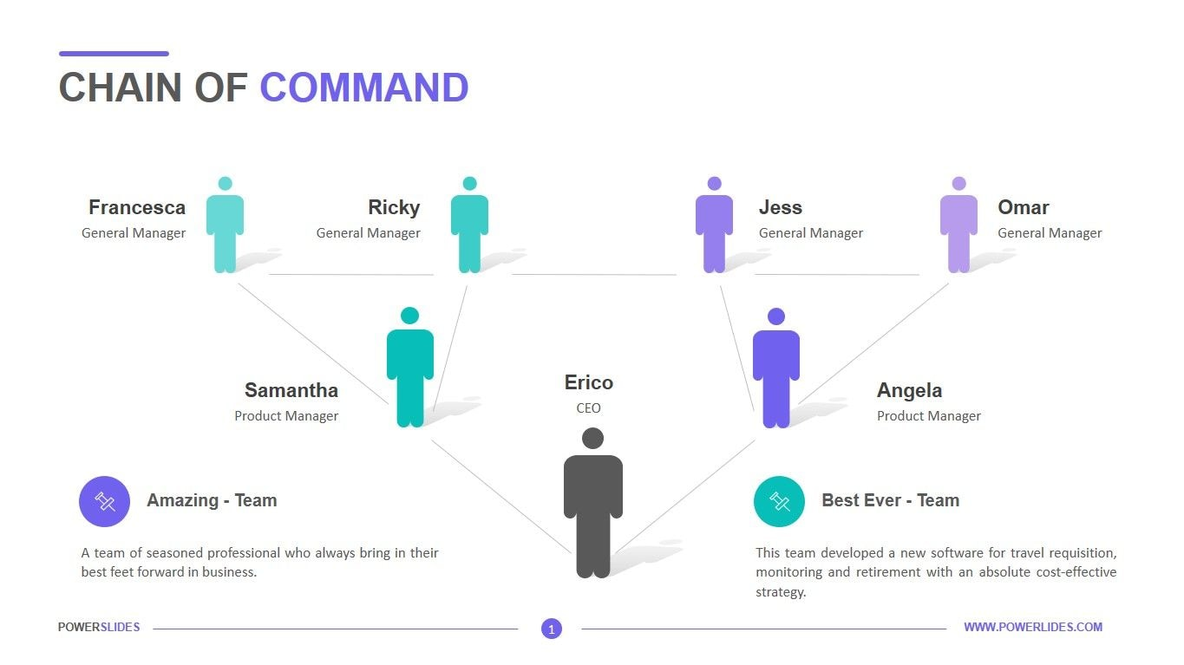
سلسلة القيادة
  الخط المستمر للسلطة الذي يمتد من المستويات العليا في المنظمة إلى أدنى مستوياتها ويوضح من يقدم التقارير إلى من

Slide 35
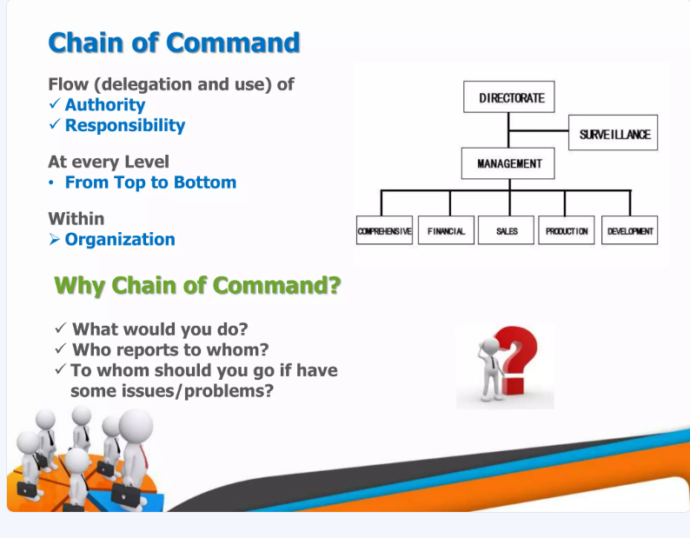
سلسلة القيادة
السلطة: الحقوق المتأصلة في المنصب الإداري لإخبار الأشخاص بما يجب عليهم فعله وتوقع منهم القيام بذلك
المسؤولية: الالتزام أو التوقع بالأداء. المسؤولية تجلب معها المساءلة (الحاجة إلى الإبلاغ عن العمل وتبريره لرؤساء المدير)
وحدة القيادة: مفهوم أن الشخص يجب أن يكون له رئيس واحد ويجب أن يقدم تقاريره إلى هذا الشخص فقط
التفويض: تخصيص السلطة لشخص آخر للقيام بمهام محددة

Slide 36
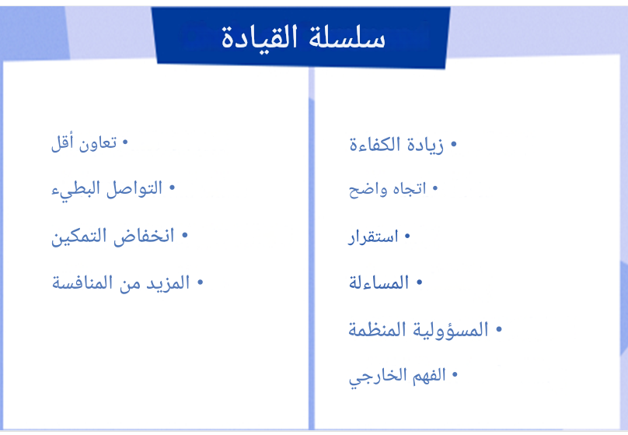
مزايا وعيوب سلسلة القيادة
المزايا:
زيادة الكفاءة،
التوجيهات الواضحة،
المسؤولية المنظمة،
الاستقرار
العيوب:
قلة التعاون،
بطء التواصل،
انخفاض تمكين الموظفين
مزيد من المنافسة

Slide 37
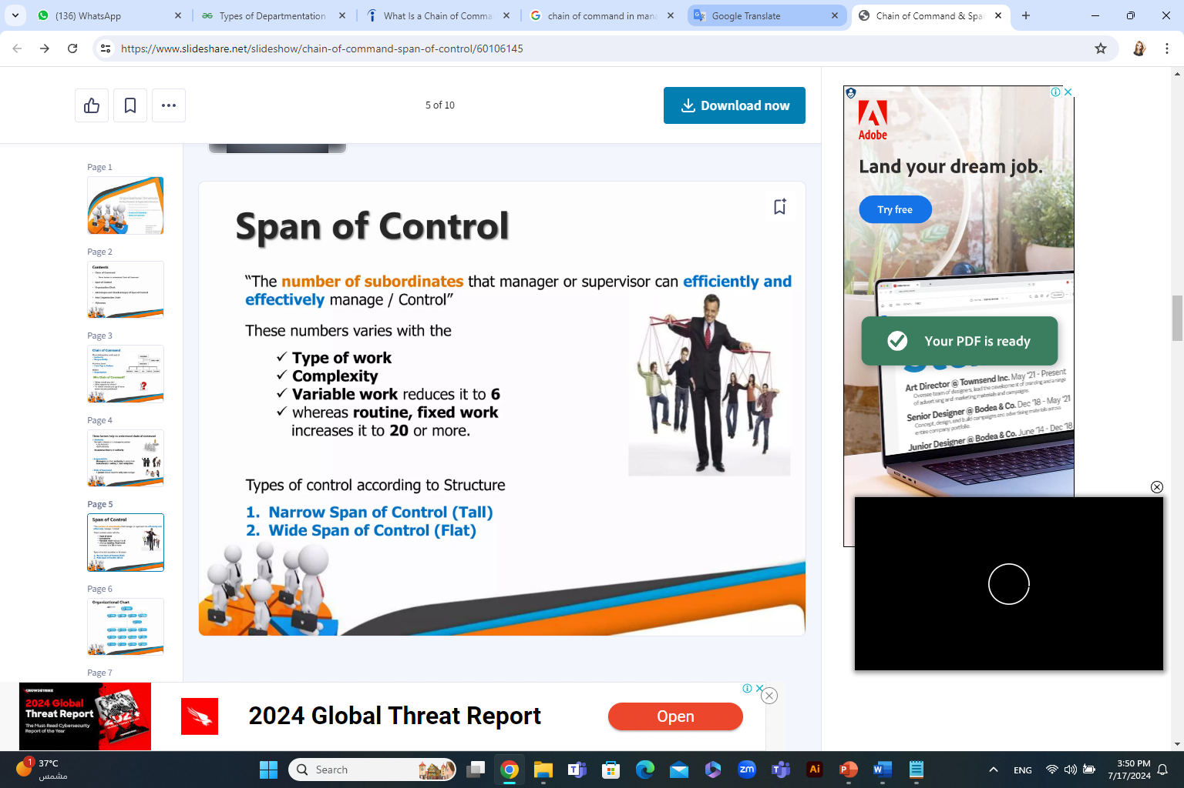
نطاق السيطرة
عدد الموظفين الذين يمكن للمدير الإشراف عليهم بفعالية وكفاءة
يتأثر نطاق العمل بما يلي:
مهارات وقدرات المدير والموظفين
خصائص العمل الذي يتم تنفيذه
تشابه المهام
تعقيد المهام
القرب المادي للمرؤوسين
توحيد المهام
تطور نظام المعلومات في المنظمة
قوة ثقافة المنظمة
الأسلوب المفضل للمدير

Slide 38
المركزية مقابل اللامركزية
اللامركزية
الدرجة التي يقدم بها الموظفون من المستويات الأدنى مدخلات أو يتخذون القرارات فعليًا
تمكين الموظفين
زيادة سلطة الموظفين في اتخاذ القرارات
المركزية
درجة تركيز عملية اتخاذ القرار في نقطة واحدة في المنظمة
المنظمات التي يتخذ فيها كبار المديرين جميع القرارات وينفذ الموظفون من المستويات الأدنى تلك الأوامر ببساطة

Slide 39
العوامل المؤثرة على مقدار المركزية واللامركزية
مزيد من اللامركزية
البيئة معقدة وغير مؤكدة
المديرون من المستويات الأدنى قادرون وذوو خبرة في اتخاذ القرارات
المديرون من المستويات الأدنى يريدون أن يكون لهم صوت في القرارات
القرارات ثانوية نسبيًا
ثقافة الشركة منفتحة على السماح للمديرين بإبداء رأيهم فيما يحدث
الشركة متناثرة جغرافيًا
يعتمد التنفيذ الفعال لاستراتيجيات الشركة على مشاركة المديرين ومرونتهم في اتخاذ القرارات
مزيد من المركزية
البيئة مستقرة
المديرون من المستويات الأدنى ليسوا قادرين أو لديهم نفس الخبرة في اتخاذ القرارات مثل المديرين من المستويات العليا
المديرون من المستويات الأدنى لا يريدون أن يكون لهم رأي في القرارات
القرارات مهمة
المنظمة تواجه أزمة أو خطر فشل الشركة
الشركة كبيرة
يعتمد التنفيذ الفعال لاستراتيجيات الشركة على احتفاظ المديرين بحقهم في اتخاذ القرار بشأن ما يحدث

Slide 40
Formalization
الرسمية
  مدى توحيد معايير العمل داخل المنظمة ومدى توجيه سلوك الموظفين بالقواعد والإجراءات.

Slide 41



Thank You

